Slide 1
§ 32. Наука и культура Западной Европы и США

Slide 2
Проверка д/з

Slide 3
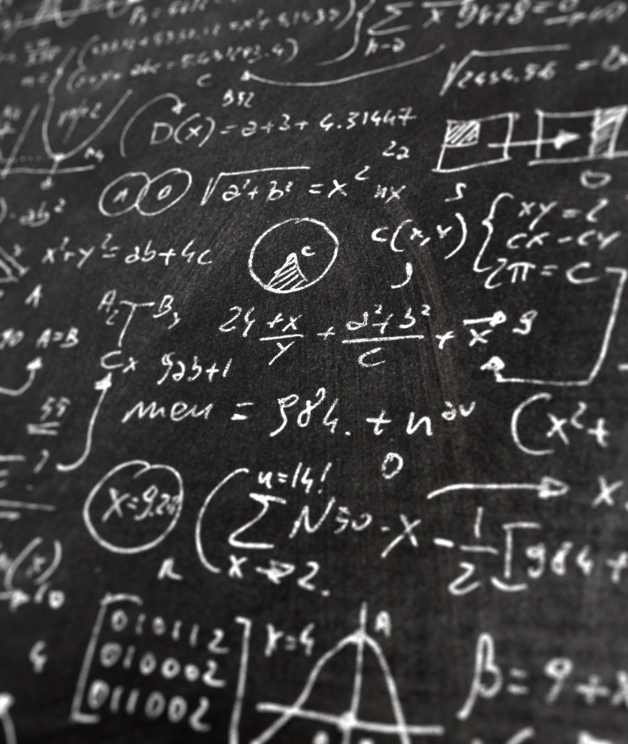
План урока
Наука и образование
Формирование информационного общества
Элитарная и массовая культура
Кинематограф
Литература и изобразительное искусство
Архитектура

Slide 4
1. Наука и образование

Slide 5
Основные положения
Новая волна научно-технической революции, сопровождающаяся широким применением в промышленности новых технологий, внедрение их в жизнь, использование новых видов энергетики
Активное изучение и освоение космоса
Были изобретены новые антибиотики, вакцины, новой областью исследований стала генная инженерия
Образование стало более доступным и массовым явлением

Slide 6
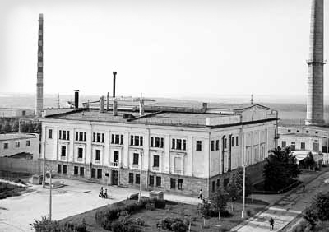
Первая атомная станция

Slide 7
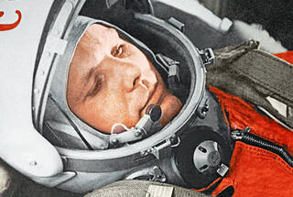
Юрий Гагарин – первый человек в космосе

Slide 8
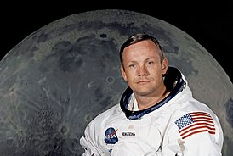
Нил Армстронг – первый человек на Луне

Slide 9
2. Формирование информационного общества

Slide 10
Основные положения
В 1940-х гг. появились первые компьютеры, а спустя 30 лет — персональные. В 1980-е гг. была создана всемирная сеть — интернет
В систему государственного управления, здравоохранения и образования и иные сферы стали внедряться цифровые технологии
Компьютеризация привела к информационной революции
Новые технологии произвели огромное воздействие на все сферы жизни общества, очень быстро создали так называемый новый — виртуальный — мир

Slide 11

информационное общество
это стадия в развитии цивилизации, когда средства коммуникации оказывают определяющее влияние на все стороны жизни людей.

Slide 12
3. Элитарная и массовая культура

Slide 13
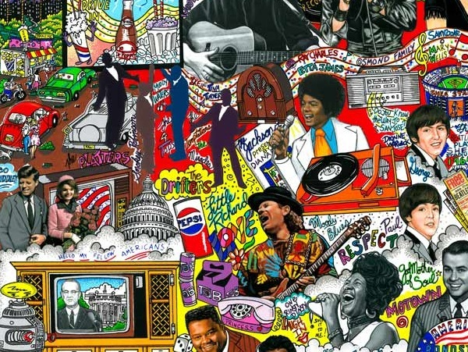
Массовая культура
культура, приспособленная к вкусам широких масс людей, технически тиражируется в виде множества копий и распространяется при помощи современных коммуникативных технологий.

Slide 14
Особенности массовой культуры
Не имеет традиций
Образцы массовой культуры быстро теряют актуальность и моду
Произведенный продукт отличается простотой формы, упрощёнными смыслами, узнаваемыми ходами, повторяющимися сюжетами и типажами
использование архетипов, то есть сложившихся в культуре устойчивых образов

Slide 15
Плюсы и минусы массовой культуры
• Просвещает массы, предлагая им наиболее значимые достижения человеческой культуры в доступной форме
• Поднимает актуальные вопросы (например, о здоровом образе жизни, проблемах экологии)
• Способствует снятию общественного напряжения
• Упрощает сложные общественные явления и стандартизирует их восприятие
• Эксплуатирует темы эротики и насилия
• Создаёт условия для манипуляций массовым сознанием, мифы, иллюзии

Slide 16
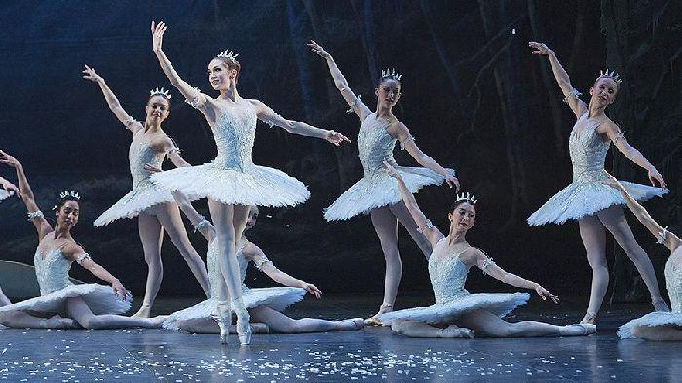
Элитарная культура
представляет собой совокупность культурных ценностей, образцов, которые в силу своей исключительности рассчитаны на узкий круг ценителей

Slide 17

Характерстика элитарной культуры
Расширение привычных представлений о мире и человеке
• Создание новых идей и интерпретаций, которые раньше были не известны культуре
• Создание особого языка, непривычного и непонятного для человека вне круга творцов, что делает понимание элитарной культуры чрезвычайно сложным и требует подготовки к восприятию

Slide 18
4. Кинематограф

Slide 19
Основные положения
В послевоенные годы кино стало самым массовым видом искусства
В итальянском киноискусстве возникло новое прогрессивное направление — неореализм. Фильмы неореалистического направления основывались на документальных фактах
Итальянский кинематограф подарил ценителям этого искусства выдающихся режиссеров Р. Росселлини, Ф. Феллини, Л. Висконти, М. Антониони
Французский кинематограф характеризовался разнообразием жанров. Комедийный жанр представлен такими прекрасными актерами, как Л. де Фюнес, Ж. П. Бельмондо, П. Ришар и Бурвиль. Всему миру известны имена французских актеров Ж. Габена, Ж. Маре, А. Жирардо, А. Делона, Ж. Филипа и др.
Американские фильмы отличались своей масштабностью, поисками новых технических средств. В духе неореалистической традиции были поставлены первые фильмы режиссера С. Кубрика, принесшие ему мировую славу. Одна из самых известных его картин — научно-фантастическая кинолента «2002: Космическая одиссея»

Slide 20
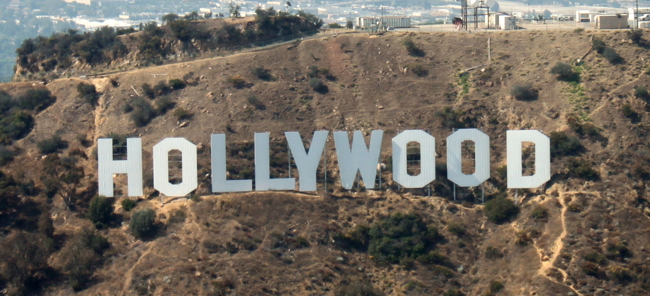

Slide 21
5. Литература и изобразительное искусство

Slide 22
Основные положения в литературе
Крупнейшими представителями реализма были знаменитые американские писатели У. Фолкнер и Э. Хемингуэй, а также французские писатели старшего поколения А. Жид и Ф. Мориак
В основе экзистенциализма лежали идеи абсурдности (нелепости и бессмысленности) окружающей действительности, отсутствия смысла и порядка в реальном мире. Наивысшей ценностью для человека экзистенциалисты считали свободу
Ведущую роль в этом литературном направлении играли французы Ж. П. Сартр и А. Камю
Начался новый этап развития художественной культуры, получивший название постмодернизм. Его характерные особенности — стремление включить в современное искусство весь опыт мировой художественной культуры, в рамках одного произведения объединить мотивы и приемы, присущие различным эпохам, регионам и субкультурам

Slide 23
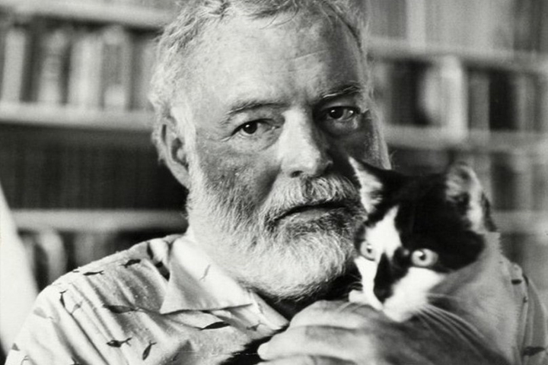
Э. Хемингуэй

Slide 24
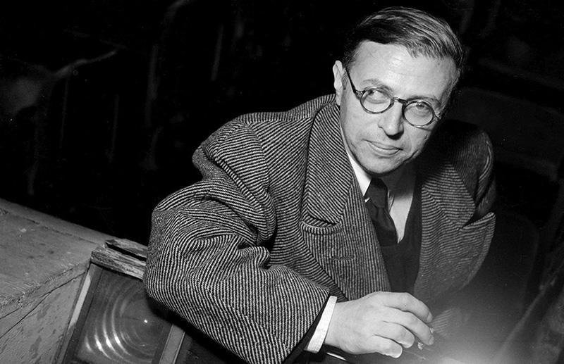
Жан Поль Сартр

Slide 25
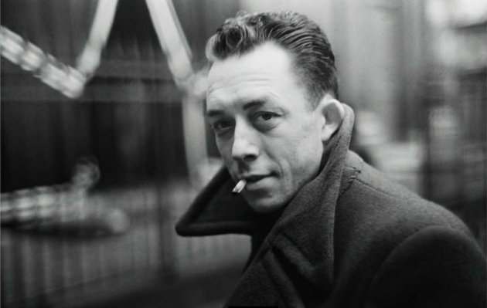
Альбер Камю

Slide 26
Особенности изобразительного искусства
Для изобразительного искусства после окончания Второй мировой войны были характерны наличие противоречивых тенденций, смена направлений, стилей, школ, поиск новых приемов и материалов, широкий диапазон экспериментов
Начиная с 1950-х гг. особую популярность приобрел абстракционизм. Крупным его представителем был американский художник Дж. Поллак
В те же годы большой популярностью на Западе пользовался сюрреализм. Наиболее известным представителем этого направления был испанский художник С.Дали

Slide 27
6. Архитектура

Slide 28
Основные положения
Получили дальнейшее развитие принципы функционализма
Известными архитекторами, представляющими это направление, были Ле Корбюзье (Франция), Якобус Оуд (Нидерланды)
Пытаясь придать функционализму новое дыхание, некоторые архитекторы стали возводить здания, обнажая их первооснову — коммуникации, систему инженерного оборудования. Самым известным таким сооружением стал Национальный центр искусства и культуры имени Ж. Помпиду в Париже
В середине 1970-х гг. на смену функционализму пришел постмодернизм. Он основывался на контрастном соединении архитектурных форм прошлых веков (античные ордера, готическая устремленность ввысь, декоративность барокко) с элементами функционализма

Slide 29
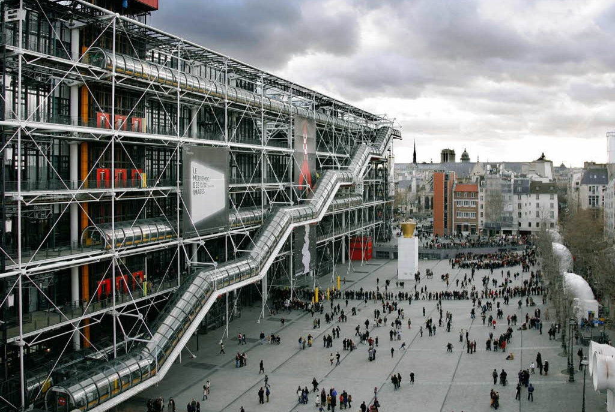
Центр Помпиду

Slide 30
Контроль знаний

Slide 31
Домашнее задание

Slide 32

Тест, оценки, д/з

